Slide 1
Webbbbbbb
Ett lite lättare avsnitt

Slide 2
Web Add-in, tips och trix
https://www.w3schools.com/tags/
https://www.w3schools.com/html/html_forms.asp

Slide 3
Enabla addin
Den enda addin som är enablad per default är Standard Windows. Alla andra måste man lägga till vid uppstart i UFT.
Web Addin är inget undantag alltså.

Slide 4
Felsökning
Kolla att Web Addin är tillagt vid uppstart av UFT
UFT måste startas innan browsern
Record and Replay-inställningar

Slide 5
Objekt som finns
Browser Läsaren
Page Sidan, eller "fliken", <body>
Frame Del av sida, inte alltid en <frame>, oftast en <div>
Image Bild, <image>
Link Länk, <a>
WebEdit Inmatningsfält, <input type="text">, <textarea>,
WebElement "Sak på en websida", lite vad som helst, allt under Page kan passa här
WebList Dropdown, <select> .. <option>
WebCheckBox Kryssruta, bockruta, <input type="checkbox">
WebRadioGroup Grupp av radioknappar, <input type="radio">
WebButton En knapp med eller utan bild, <button>
WebTable En tabell, <table><tr><th><td> etc.
…

Slide 6
Zoom i browser
Hamnar allt snett, funkar inte highlight eller spy?
100%

Slide 7
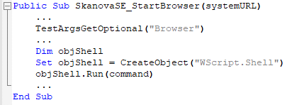
Hur komma igång med chrome, ff
Inte starta browsern med UFTs inbyggda menyfunktioner
Kod ger rörelsefrihet:
Exempel från SkanovaSE
Även Function BrowserOpenNavigate(browserApplication, url)

Slide 8
Value för edit, innertext för annat
Normalt sett i Web så står all information i "innertext" men det finns undantag:
WebCheckBox, checked: 0 eller 1
WebEdit, Value
Tips: Mata in ett värde, öppna OR manager, spionera, lägg till, klicka på plus, leta upp det du matat in.

Slide 9
Sätta värde via checkbox, combobox, list, edit, radiobutton
Finns alla möjliga saker att göra med dessa. Set, Select, etc.
Det är nästan omöjligt att hålla kolla på vad som gäller för vad.
Tips: Drag-droppa från OR, då klistrar UFT in det som är Default-operation, vilket är att Klicka för knappar, men att sätta värdet för de andra prylarna.

Slide 10
Inställningar för timeout
Test->Settings->Run->Object synchronization timeout: Default 20 sekunder
Exists(<sekunder>) kommer att vänta högst det antal angivna antalet sekunder
MEN! Det är givet att föräldrakedjan finns!
Tips: Om det är så att föräldrarna kanske inte finns, vänta på dem först!

Slide 11
Vilka objekt ”funkar” .sync för?
Browser och Page.
Blanda inte ihop detta med ClickSync etc som finns för Siebel-objekt.
Det finns även funktioner i LTE som man kan använda för att kolla hur "färdig" en sida är.

Slide 12
Ibland måste man klicka innan man kan sätta värden
JavaScript på sidan?
JavaObjekt med kopplingar på serversidan?
SiebelOpenUI (ja, det är web) med serverstöd?
Ibland räcker ett Click i objektet
Ibland behövs DeviceReplay
Ibland kan man navigera via tangentbordet

Slide 13
Hovra över menyer?
PC inte enda plattformen, finns Tablet, PC med Touch, Mobile…
Inbyggt stöd i Web för ”Pinch”, ”Swipe”, ”LongPress”, ”HoverTap”, etc.
Glöm inte Ctrl-knappen vid Object-Spy!

Slide 14
.objekt blir olika för olika browsers
Tidigare avsnitt om Object Recognition: Native
Fördelar: Man kommer åt browserns egen implementation
Allt blir möjligt
Man får samma kraft som utvecklaren
Nackdelar: Man kommer åt browserns egen implementation
IE skiljer sig från Firefox som skiljer sig från Chrome
Det som fungerar för en browser kan få motsatt effekt i en annan

Slide 15
Focus out & in
Sista ess i rockärmen, skicka händelser
Webobjekt har en funktion "FireEvent"
Står i hjälpen vilka events som finns för vilka objekt
I automationen har vi ofta använt ”onfocusout” som betyder ~ ”Jag har matat in färdigt”

Slide 16
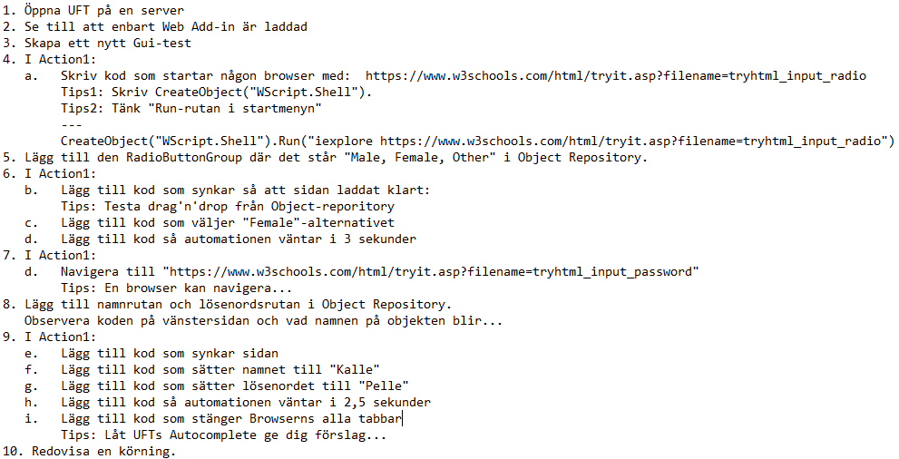
Övningsuppgift

